Slide 1
Original data
Answer/Label Construction
1
Labeling of experts (Example: Complaint order classification)
Dataset of user-agent conversations
Data desensitization
Input:“省:江西赣州[地址] 业务号码*******3004,用户来电反馈，不显示5G信号，用户其它电信号码显示，只有此号不显示，终瑞也是支持5G，要求核实回复，谢谢(Province: Ganzhou, Jiangxi [address] business number *******3004,users call feedback, does not show 5G signal, the user other telecom numbers show, only this number does not show, the end of the Rui is also support for the 5G, asked to verify the response, thank you!)
坐席：您好请问有什么可以帮您？
(Agent:Hello, how can I help you?）
Defining Desensitized Fields
Cell Phone No.: [Cell Phone No.]
Name: last name [first name]
Address: [Address]
Other numbers: ****
......
客户：你给我查137****7276的手机话费(User: You check my cell phone bill for 137****7276)
Output：投诉单→网络质量类→无信号→无信号
(Complaint List→Network Quality Category→No Signal→No Signal)
Setting Desensitized Characters
2
Screening data based on keywords provided by experts
(Example : Tendency Analysis of network transfer
坐席：好的是本机套餐吗先生？
(Agent : Okay is that the local package sir?)
Input:
#坐席:您好请问有什么可以帮您？
#客户:你好我想问下电信的携号转网现在有什么优惠套餐吗？
#坐席:女士,那我帮您转入坐席给您处理这个问题可以吗？
#客户:可以。
#坐席:好的您稍等请不要挂机。
#客户:嗯。
#坐席:请不要挂机正在帮您转接中。”
#Agent:Hello, how can I help you?
#User:Hello, I would like to ask if there are any special packages available for the telecom's number portability.
#Agent:Madam, can I transfer you to operator to deal with this problem?
#Customer:Yes. # User :Yes.
#Agent: Okay, please wait a moment.
#User :Uh-huh.
#Attendant:Please do not hang up, we are transferring you.”)
客户：嗯(User : Uh-huh.)
Data Cleaning
坐席：请您稍等，您现在当前的话话费余额有三十四块五。
(Agent : Please wait a moment, you now have a balance of thirty-four dollars and five cents in your current phone bill.)
Elimination of non-significant characters/spellings
Output：1（Tendency to switch to other networks）
3
GPT Generation: Generate dialogs based on scene descriptions
(Example：Intelligent Order Filling)
Space/Underline/...
Prompt1：“以运营商装维场景为例，生成一段客户和坐席人员仿真对话数据，对话中包含约定装维上门时间和询问用户地址消息，其中地址为随机生成的真实地址精确到小区”
Take the operator installation and maintenance scenario as an example, generate 1 segment of user and agent simulation dialog data, the dialog contains the agreed installation and maintenance door-to-door time and ask for the user's address message, in which the address is a randomly generated real address accurate to the cell'.
……
Dataset Complaint Order
Output1：
坐席人员：您好，我是[运营商]的坐席人员，很高兴为您服务。
用户：最近我的宽带信号一直不稳定，网度变慢，有时候还会断网….。
坐席人员：非常抱歉，我会尽量帮您解决问题。请问方便告诉我您所在的地址吗?
用户：我住在北京市海淀区西二旗，中关村软件园三期，15号楼。
坐席人员：好的,我会尽快为您安排上门检修。请问您什么时间比较方便呢？
用户：最好是周末的上午，因为平时我上班没有时间。
坐席人员：好的，那我们安排在本周六上午10点为您进行上门维修。
用户：那太好
坐席人员：再见！祝您有一个愉快的周末！
Agent : Hello, I am the seat staff of [operator], glad to serve you.
User: Recently, my broadband signal has been unstable, the network has become slower, and sometimes there is a disconnection .....
Agent: I am very sorry, I will try to help you solve the problem. Can you tell me your address?
User: I live in No.15 Building, Zhongguancun Software Park Phase III, Xi'erqi, Haidian District, Beijing.
Agent: Yes, I will arrange for you to come to my home as soon as possible. What time is more convenient for you?
User: It's best to do it in the morning on weekends, because I don't have time to go to work during weekdays.
Agent: Okay, we will arrange for your door-to-door repair at 10:00 am on Saturday.
User: That's great!
Agent : Goodbye! Wish you have a pleasant weekend!
”省:江西赣州[地址] 业务号码*******3004,用户来电反馈，不显示 5G信号，用户其它电信号码显示____，只有此号不显示，终瑞也是支持5G，要求核实回复，谢谢。”
("Province: Ganzhou, Jiangxi [address] business number *******3004: Users call feedback does not show 5G signal, the user other telecom numbers show, only this number does not show, the end of the Rui is also support for 5G, asked to verify the response, thank you.)
Manual checking
Expert verification
AI Expert Verification
Prompt2:将上述文本中的地址和时间抽取出来
Extract the address and time from the above text
Output2:
地址：北京市海淀区西二旗，中关村软件园三期，15号楼。
时间：本周末上午10点左右。
Address: Building 15, Zhongguancun Software Park, Phase III, Xi'erqi, Haidian District, Beijing.
Time: about 10:00 am this weekend.
Notes:
用户来电反馈，在江西赣州章贡区[地址]，不显示 5G信号，用户其它电信号码显示，只有此号不显示，终瑞也是支持5G，要求核实回复，谢谢。","label":"投诉单→网络质量类→无信号→无信号

Slide 2
原始数据
答案/标签构建
坐席用户对话数据集
1
专家标注（投诉工单分类任务）
数据脱敏
Input:“用户反映 国际漫游当天25元但在24小时就会扣钱50多元，客户需要告知怎么扣款的 ，加急解决问题 请尽快处理并回复，谢谢！联系电话[手机号码（请分公司按照用户要求，了解用户实际办理情况，与用户解释，48小时内尽快回复）请省公司确认是否涉及新羽行动（2G\/3G退网)”
坐席：您好请问有什么可以帮您？
定义脱敏字段
手机号：[手机号]
姓名：姓[姓名]
地址：[地址]
其他数字：***
……
客户：你给我查137****7276的手机话费
设置不同类型的脱敏字符
Output：查询单→服务协调类→省自定→渠道服务
坐席：好的是本机套餐吗先生？
2
基于业务专家提供的关键词筛选对话（携号转网倾向性分析任务）
客户：嗯
Input:"坐席:您好请问有什么可以帮您？#客户:哎你好我想问下电信的携号转网现在有什么优惠套餐吗？#坐席:是这样的女士那你我帮您转入我们的专家坐席给您处理这个问题可以吗？#客户:可以。#坐席:好的您稍等请不要挂机。#客户:嗯。#坐席:请不要挂机正在帮您转接中。”
Output：1（具有携号转网倾向性）
坐席：请您稍等，您现在当前的话话费余额有三十四块五。
……
数据清洗
客户：谢谢您了
剔除无实际意义字符/错别字
…
3
GPT生成：基于场景描述ChatGPT生成类似场景对话（智能填单）
空格/下划线/…
投诉工单数据集
Prompt1：'以运营商装维场景为例，生成1段客户和坐席人员仿真对话数据，对话中包含约定装维上门时间和询问用户地址消息，其中地址为随机生成的真实地址精确到小区’
Prompt2:将上述文本中的地址和时间抽取出来
"省：江西赣州_____业务号码*******3004: ____用户反映 国际漫游当天25元但在24小时就会扣钱50多元，客户需要告知怎么扣款的 ，加急解决问题 请尽快处理并回复，谢谢！联系电话199****3004： ***** （请分公司按照用户要求，了解用户实际办理情况，与用户解释，48小时内尽快回复）请省公司确认是否涉及新羽行动（2G\/3G退网)”
Output：
坐席人员：您好，我是[运营商]的坐席人员，很高兴为您服务。
用户：最近我的宽带信号一直不稳定，网度变慢，有时候还会断网….。
坐席人员：非常抱歉，我会尽量帮您解决问题。请问方便告诉我您所在的地址吗，
用户：我住在北京市海淀区西二旗，中关村软件园三期，15号楼。
坐席人员：好的,我会尽快为您安排上门检修。请问您什么时间比较方便呢？
用户：最好是周末的上午，因为平时我上班没有时间。
坐席人员：好的，那我们安排在本周六上午10点为您进行上门维修。
用户：那太好
坐席人员：再见！祝您有一个愉快的周末！
地址：北京市海淀区西二旗，中关村软件园三期，15号楼。
时间：本周末上午10点左右。
人工核对
业务专家核对
NLP技术人员核对
Notes:
11

Slide 3
NLP tasks
Knowledge
Q&A tasks
Multi-round
Q&A tasks
users
Pre-call
潜在商机挖掘Potential Business Opportunities
数字人单轮对话Digital Human one-round dialog
数字人多轮对话Digital Human Multi-Round Dialogue
Three items
套餐意图识别
Package Intent Recognition
智能助理-知识问答
Intelligent Assistant- Knowledge Q&A
agent
多轮对话话术推荐Recommendations for multi-turn dialogue techniques
service objects
装维智能填单
Intelligent form filling for installation and maintenance
scenarios
In-call
智能助理-能力调用
Intelligent Assistant-Capability Call
frontline personnel
Six items
对话文本意图识别Conversation text intent recognition
智能话务分析
Intelligent traffic analysis
智能投诉分析
Intelligent complaint analysis
operations personnel
话务溯源
call traceability
携号转网倾向分析
Analysis on the tendency of number portability and network transfer
投诉热点发现 Complaint hotspot discovery
Post-call
Six items
话务摘要
call summary
投诉倾向分析
Complaint tendency analysis
投诉工单分类
Complaint order classification

Slide 4
客服场景评估体系
NLP能力
知识问答能力
多轮对话能力
大众用户
话前
潜在商机挖掘
数字人
单轮对话
语音导航多轮对话
3项
坐席人员
套餐意图识别
智能助理-知识问答
多轮对话话术推荐
服务对象
大类场景
装维智能填单
话中
智能助理-能力调用
一线人员
对话文本意图识别
6项
智能话务分析
智能投诉分析
运营人员
话务溯源
携号转网倾向分析
投诉热点发现
话后
话务摘要
投诉倾向分析
投诉工单分类
6项

Slide 5
客服场景评估体系
服务对象
大类场景
小类场景
大众用户
话前
潜在商机挖掘
数字人多轮对话
语音导航多轮对话
4项
坐席人员
套餐咨询意图识别
智能助理-知识问答
套餐剩余量意图识别
智能助理-话术推荐
话中
对话内容智能填单
一线人员
7项
对话文本意图识别
智能对话小结
智能话务分析
智能投诉分析
其他分析
运营人员
话务溯源
投诉热点挖掘
携号转网倾向分析
话后
话务摘要
投诉倾向分析
客服合规性质检
7项

Slide 6
客服场景评估体系
服务对象
大类场景
小类场景
大众用户
营销服务
潜在商机挖掘
营销话术推荐
营销效果评估
营销质量分析
4项
机器人环节
坐席助理环节
装维环节
坐席人员
数字人多轮对话能力测评
智能助理-意图识别
装维预约、改退约信息抽取
智能助理-知识问答
生产服务
智能对话小结
投诉工单分类
语音导航多轮对话能力测评
智能助理-话术推荐
一线人员
9项
话务满意度质检
实时质检
对话内容智能填单
智能话务分析
智能投诉分析
其他分析
携号转网倾向分析
装维原因打标
运营人员
话务溯源
投诉热点挖掘
运营服务
话务摘要
投诉倾向分析
客服合规性质检
7项

Slide 7
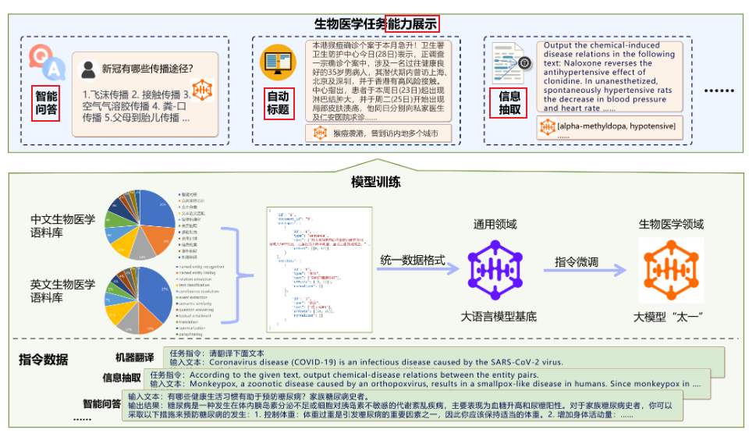
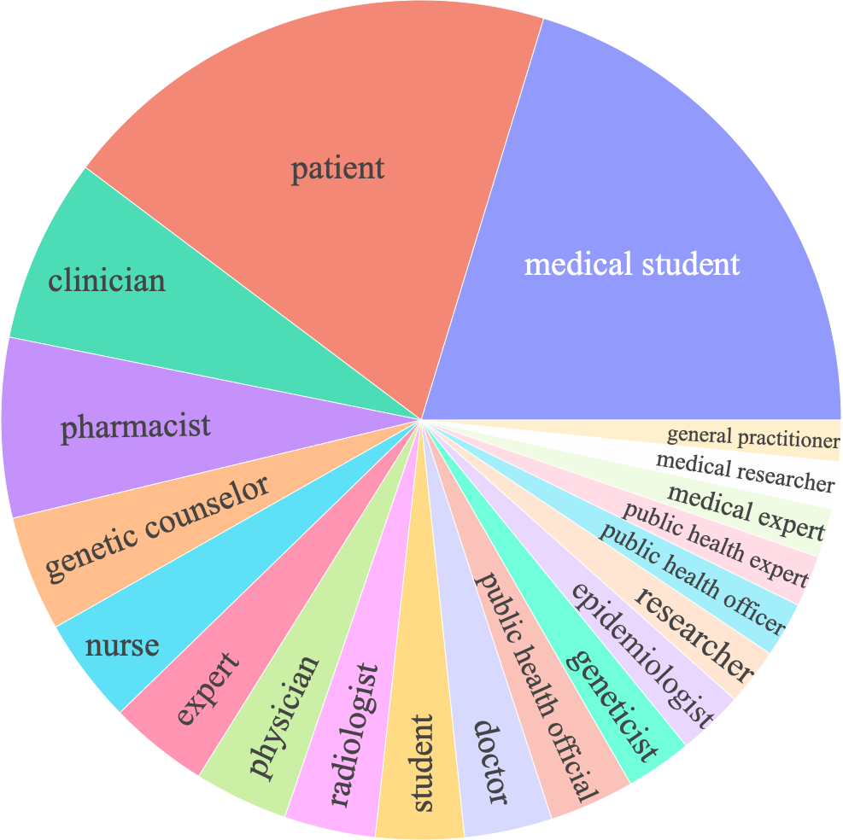
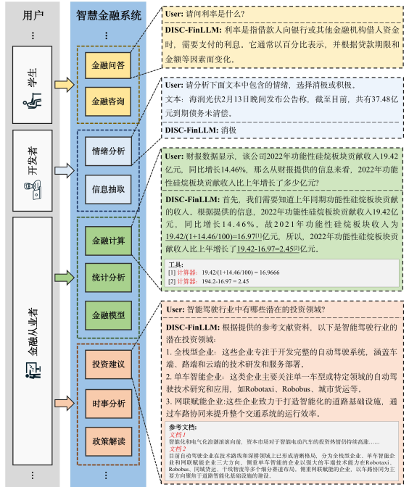
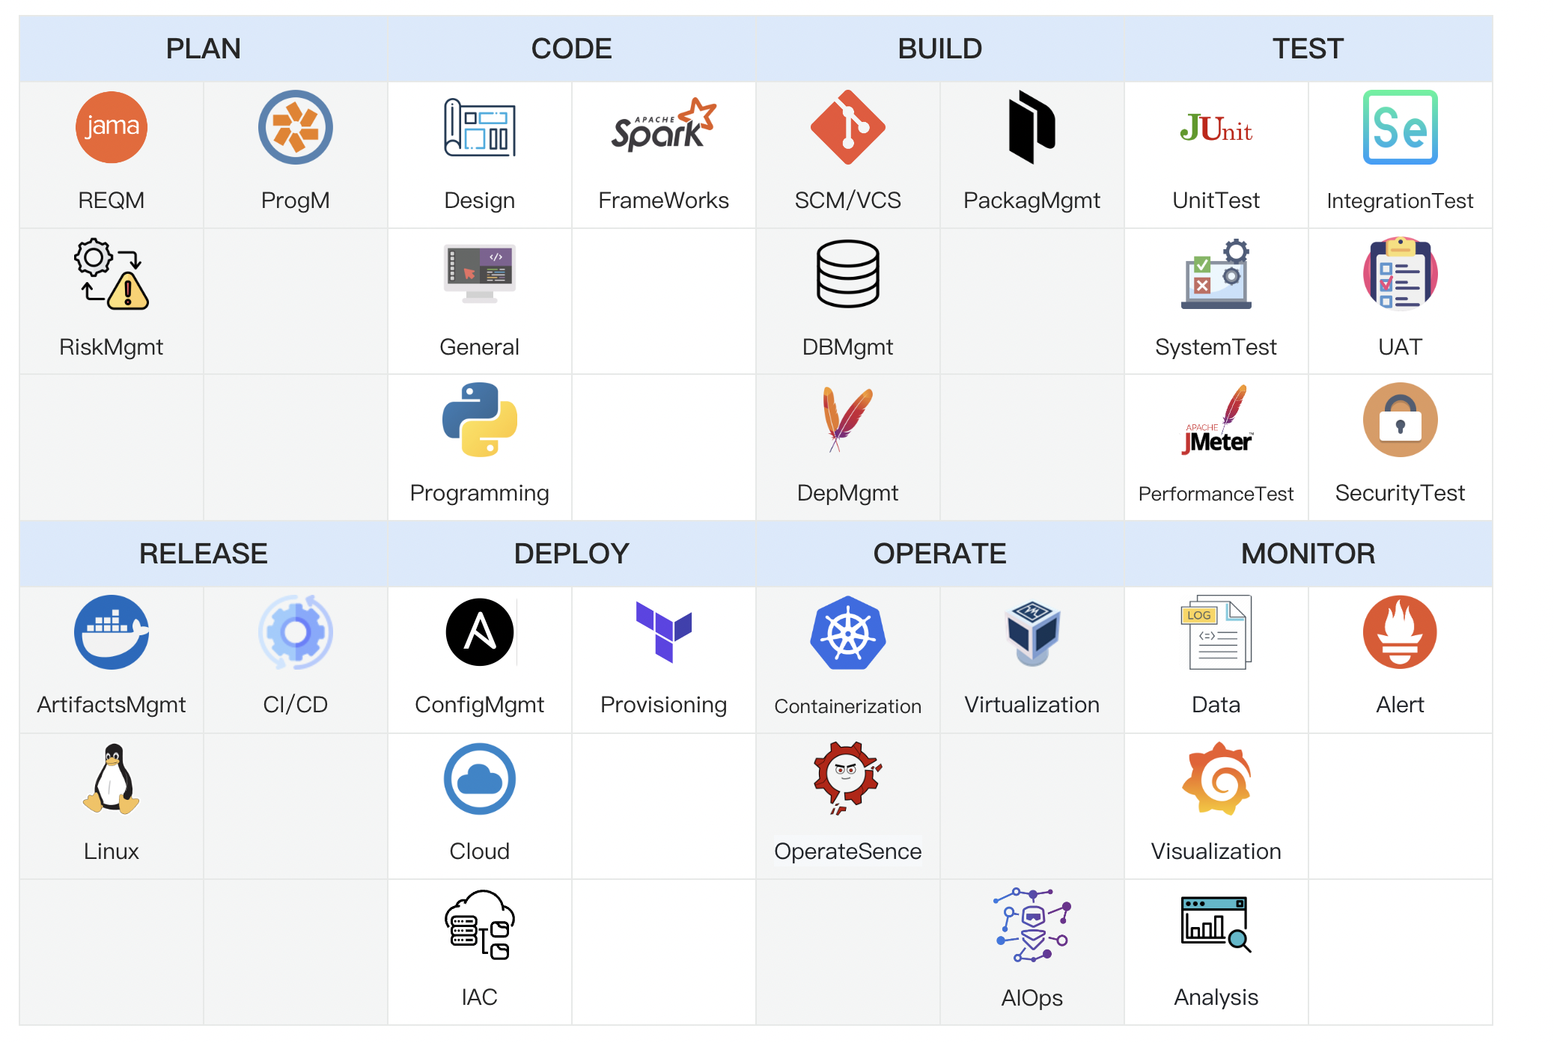
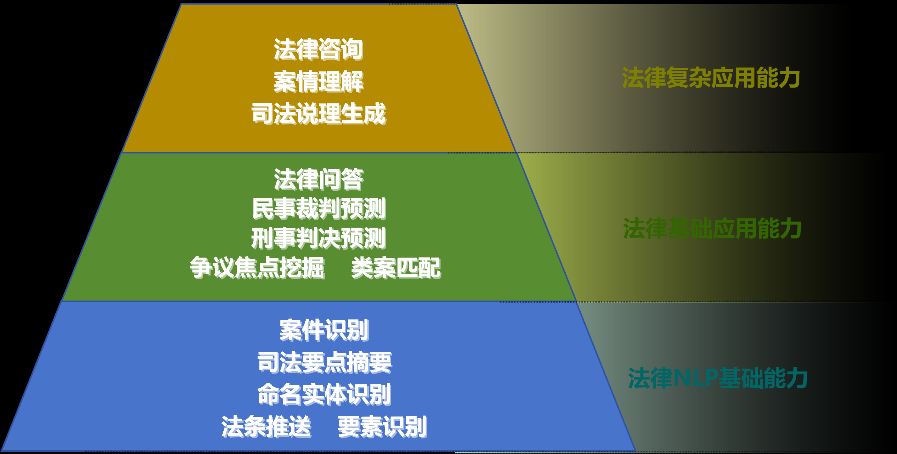

Slide 8
运营商大模型评估体系
评估
分析
大模型效果评估
任务效果评估
基于公司运营商行业3大类业务场景，对应NLP任务梳理行业评测数据集20+，在30+开源大模型上进行了广泛的评测。
综合得分
资源开销
适用性分析
任务得分
Prompt适配性分析
效果对比
评估
评价
指标
挑战：
Accuracy
F1-Score
Recall
Rouge
BLEU
Perplexity
大模型存在事实性错误、知识盲区、常识偏差、生成内容不可靠、内容安全性等问题
大模型发展迅速，评测体系滞后，并且在行业应用上缺乏完整可靠的评估标准
得分
评测
方法
传统方法
大模型方法
机器学习
神经网络
Fine-tuning
Prompt（零样本/小样本）
PEFT（参数高效微调）
评测
意义：
评测
数据集
根据场景任务梳理行业数据，建立标准的运营商评估数据集
汇总评测方法，研究任务适配的Prompt工程，建立统一的可控生成框架
形成完整可靠且自动化的运营商大模型评测体系
促进行业大模型的研发，把握成本控制，促进大模型应用落地
意图识别
工单分类
套餐实体识别
文档检索
知识库问答
梳理
NLP
任务
文本分类
信息抽取
阅读理解
知识问答
归纳
业务
场景
客服
综调
采控
其他
移动 | 电信 | 联通 | 广电 | 政企
Notes:
ppl：主要针对的是base版模型，即只经过无监督语料的预训练得到的模型，例如llama、baichuan-base等。这些模型他们没有经过指令微调和RLHF的对齐，因此并不擅长遵从人类指令来完成任务，他们更擅长的是进行文本的续写生成。因此，如果使用诸如”请回答以下问题：XXXX“的prompt，他们大概率是会续写问题或者与问题相关的内容，而不是给出问题的答案。那么这种模型如何在一些做题型数据集上进行评测呢？
对于选择题来说，假设由ABCD四个选项。对于一个样本，构造四个prompt，分别由问题+”答案：“+[ABCD]中的一个组成。然后将这四个prompt分别输入到大模型中，调用大模型的model()方法生成logits。然后基于logits计算该prompt对应的ppl分数。

Slide 9
评估
分析
大模型效果评估
任务效果评估
综合得分
资源开销
适用性分析
任务得分
Prompt适配性分析
效果对比
评估
评价
指标
Accuracy
F1-Score
Recall
Rouge
BLEU
Perplexity
得分
评测
方法
传统方法
大模型方法
机器学习
神经网络
Fine-tuning
Prompt（零样本/小样本）
PEFT（参数高效微调）
评测
评测
数据集
意图识别
工单分类
套餐实体识别
文档检索
知识库问答
梳理
NLP
任务
文本分类
信息抽取
阅读理解
知识问答
归纳
业务
场景
客服
综调
采控
其他
移动 | 电信 | 联通 | 广电 | 政企
Notes:
ppl：主要针对的是base版模型，即只经过无监督语料的预训练得到的模型，例如llama、baichuan-base等。这些模型他们没有经过指令微调和RLHF的对齐，因此并不擅长遵从人类指令来完成任务，他们更擅长的是进行文本的续写生成。因此，如果使用诸如”请回答以下问题：XXXX“的prompt，他们大概率是会续写问题或者与问题相关的内容，而不是给出问题的答案。那么这种模型如何在一些做题型数据集上进行评测呢？
对于选择题来说，假设由ABCD四个选项。对于一个样本，构造四个prompt，分别由问题+”答案：“+[ABCD]中的一个组成。然后将这四个prompt分别输入到大模型中，调用大模型的model()方法生成logits。然后基于logits计算该prompt对应的ppl分数。

Slide 10
Notes:
ppl：主要针对的是base版模型，即只经过无监督语料的预训练得到的模型，例如llama、baichuan-base等。这些模型他们没有经过指令微调和RLHF的对齐，因此并不擅长遵从人类指令来完成任务，他们更擅长的是进行文本的续写生成。因此，如果使用诸如”请回答以下问题：XXXX“的prompt，他们大概率是会续写问题或者与问题相关的内容，而不是给出问题的答案。那么这种模型如何在一些做题型数据集上进行评测呢？
对于选择题来说，假设由ABCD四个选项。对于一个样本，构造四个prompt，分别由问题+”答案：“+[ABCD]中的一个组成。然后将这四个prompt分别输入到大模型中，调用大模型的model()方法生成logits。然后基于logits计算该prompt对应的ppl分数。

Slide 11
运营商数据集体系
评估场景
4大类
评估能力
4大类
评估场景20+
文本分类能力
文本分类能力
文本分类能力
套餐意图识别
宽带问题分类
…
信息抽取
套餐实体识别
套餐属性抽取
知识问答
开放域问答
网络告警类型
网络告警等级
…
信息抽取
故障事件抽取
故障三元组抽取
知识问答
开放域问答
工单环节预测
…
信息抽取
装维地址分级
…
知识问答
开放域问答
装维工单分类
…
…
…
…
…
…
文本分类能力
政务群众意图分类
…
信息抽取
天气预警信息抽取
农业知识抽取
知识问答
…
开放域问答
…
Notes:
ppl：主要针对的是base版模型，即只经过无监督语料的预训练得到的模型，例如llama、baichuan-base等。这些模型他们没有经过指令微调和RLHF的对齐，因此并不擅长遵从人类指令来完成任务，他们更擅长的是进行文本的续写生成。因此，如果使用诸如”请回答以下问题：XXXX“的prompt，他们大概率是会续写问题或者与问题相关的内容，而不是给出问题的答案。那么这种模型如何在一些做题型数据集上进行评测呢？
对于选择题来说，假设由ABCD四个选项。对于一个样本，构造四个prompt，分别由问题+”答案：“+[ABCD]中的一个组成。然后将这四个prompt分别输入到大模型中，调用大模型的model()方法生成logits。然后基于logits计算该prompt对应的ppl分数。

Slide 12
运营商大模型评估体系
大模型得分 | 大模型效果分析 | 大模型适配性分析 | 任务
评价
指标
挑战：
Accuracy
F1-Score
Rouge
BLEU
Perplexity
大模型存在事实性错误、知识盲区、常识偏差、生成内容不可靠、内容安全性等问题
大模型发展迅速，评测体系滞后，并且在行业应用上缺乏完整可靠的评估标准
得分
评测
方法
传统方法
大模型方法
机器学习
神经网络
Fine-tuning
Prompt（零样本/小样本）
PEFT（参数高效微调）
评测
意义：
评测
数据集
意图识别
根据场景任务梳理行业数据，建立标准的运营商评估数据集
汇总评测方法，研究任务适配的Prompt工程，建立统一的可控生成框架
形成完整可靠且自动化的运营商大模型评测体系
促进行业大模型的研发，把握成本控制，促进大模型应用落地
工单分类
套餐实体识别和属性抽取
文档检索
知识库问答
梳理
NLP
任务
文本分类
信息抽取
阅读理解
知识问答
归纳
业务
场景
客服
综调
采控
其他
移动 | 电信 | 联通 | 广电 | 政企
Notes:
ppl：主要针对的是base版模型，即只经过无监督语料的预训练得到的模型，例如llama、baichuan-base等。这些模型他们没有经过指令微调和RLHF的对齐，因此并不擅长遵从人类指令来完成任务，他们更擅长的是进行文本的续写生成。因此，如果使用诸如”请回答以下问题：XXXX“的prompt，他们大概率是会续写问题或者与问题相关的内容，而不是给出问题的答案。那么这种模型如何在一些做题型数据集上进行评测呢？
对于选择题来说，假设由ABCD四个选项。对于一个样本，构造四个prompt，分别由问题+”答案：“+[ABCD]中的一个组成。然后将这四个prompt分别输入到大模型中，调用大模型的model()方法生成logits。然后基于logits计算该prompt对应的ppl分数。

Slide 13
评估体系
大模型存在事实性错误、知识盲区、常识偏差、生成内容不可靠、内容安全性等问题
大模型发展迅速，评测体系滞后，并且在应用上缺乏行业大模型评估标准
行业应用
模型选择
参数分析
可控生成
成本评估
安全可靠
标准体系
研究改进
挑战
信息抽取能力
知识问答能力
意义
文本分类能力
阅读理解能力
能力层
江西·用户意图识别
山东·宽带问题识别
云南·投诉工单分类
7+
合肥·企业地址分级抽取
武汉·天气预警信息提取
江西·套餐实体抽取
5+
安徽·客支知识库检索
安徽·客支知识库问答
2+
要客知识图谱问答
农业病虫害图谱问答
运营商专业知识问答
3+
大模型
评测方法
机器学习
神经网络
预训练微调
Llama
Baichuan
Chatglm
Qwen
20+
选择题
困惑度
参数高效微调
Ernie
Bert
Roberta
…
模型层
Logistic Regression
Naive Bayes
Decision Tree
…
TextRNN
TextCNN
FastText
…
数据层
网络
设备
客户
产品
服务
运营
移动 | 电信 | 联通 | 广电 | 政企
Notes:
ppl：主要针对的是base版模型，即只经过无监督语料的预训练得到的模型，例如llama、baichuan-base等。这些模型他们没有经过指令微调和RLHF的对齐，因此并不擅长遵从人类指令来完成任务，他们更擅长的是进行文本的续写生成。因此，如果使用诸如”请回答以下问题：XXXX“的prompt，他们大概率是会续写问题或者与问题相关的内容，而不是给出问题的答案。那么这种模型如何在一些做题型数据集上进行评测呢？
对于选择题来说，假设由ABCD四个选项。对于一个样本，构造四个prompt，分别由问题+”答案：“+[ABCD]中的一个组成。然后将这四个prompt分别输入到大模型中，调用大模型的model()方法生成logits。然后基于logits计算该prompt对应的ppl分数。

Slide 14
评估体系
文本分类场景
信息抽取场景
知识问答场景
20+行业场景
江西电信用户意图识别
山东移动综调宽带问题识别
安徽政务系统群众问题分类
合肥企业地址分级抽取
武汉天气预警信息提取
江西电信套餐实体、属性抽取
安徽客支知识库问答
要客知识图谱问答
运营商专业知识问答
机器学习
神经网络
预训练微调
对比传统效果
Logistic Regression
Support Vector Machine
Naive Bayes
Decision Tree
TextRNN
TextCNN
FastText
Tramsformer
Ernie
Bert
Roberta
多种评测方法
小样本/零样本评测
参数高效微调
model.generate、model.logits、embedding match
Lora、LongLora、P-tuning
base model
chat model
30+评测模型
llama mpt opt falcon baichuan
glm qwen InternLM Chinese-llama
llama mpt vicuna baichuan bloomz
chatglm qwen InternLM Chinese-Alpaca
4大能力维度
文本分类能力
信息抽取能力
阅读理解能力
知识问答能力
Notes:
首先行业大模型评估

